Slide 1
Snake játék tanítása reinforcement learning használatával
Karl János, Kun Mátyás

Slide 2
Miért pont ez?
Még nem alkalmaztuk egyszer sem a BSc alatt és az MSc alatt a Reinforcement learning módszert
Egyre elterjedtebb gépi tanuló algoritmus
Snake egy közismert, viszonylag egyszerű környezettel rendelkező játék → könnyen implementálható

Slide 3
Annak, aki még nem ismerné
Alap verzió ismertetése, majd ezek alapján a többi verzió ismertetése
Elsőnek csináltunk egy általunk irányítható verziót is, mielőtt alkalmaztuk volna a környezetre az reinforcement learninget
Ide jön mindegyikről egy video

Slide 4
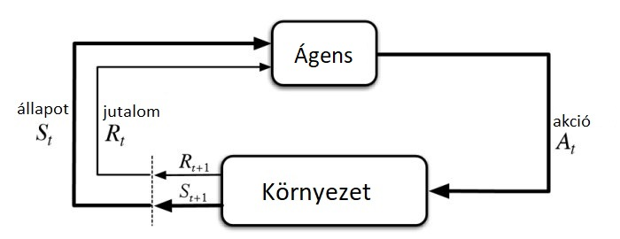
Reinforcement learning
Nincs adathalmaz → mi generáljuk
Random felfedezés mielőtt az ágens hozná a döntéseket
Markov-tulajdonság
Jutalmazás segítségével tanítjuk az ágenst
Általunk használ jutalmazások

